Slide 1
В добрый путь!

Slide 2
Бухта «Загадочная»

Slide 3
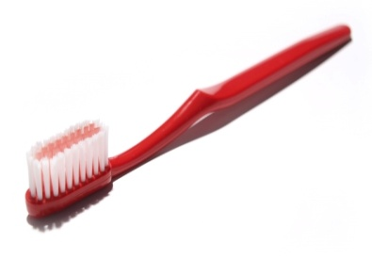
Костяная спинка,
На брюшке – щетинка,
По частоколу прыгала,
Всю грязь повымыла.
Он всегда лежит в кармане
И у Ани, и у Вани.
Если ты испачкал нос,
Ототрёт его без слёз.
Гладко, душисто, моет чисто,
Нужно, чтобы у каждого было.
Что это такое?
Хожу – брожу не по лесам, А по усам, по волосам. И зубы у меня длинней, Чем у волков и медведей.
Говорят дорожка – Два вышитых конца: - помойся ты немножко, Чернила смой с лица! Иначе ты в полдня Испачкаешь меня.

Slide 4
Вот какой забавный случай! Поселилась в ванной туча. Дождик льётся с потолка Мне на спину и бока. До чего ж приятно это!
Дождик теплый, подогретый, На полу не видно луж. Все ребята любят….
Я молча смотрю на всех, И смотрят все на меня. Веселые видят смех, С печальными плачу я. Глубокое, как река, Я дома на вашей стене. Увидит старик старика, Ребенок – ребенка во мне.
Вроде ежа на вид, Но не просит пищи. По одежде пробежит – Она станет чище.

Slide 5
Остров «Музыкальный»

Slide 7
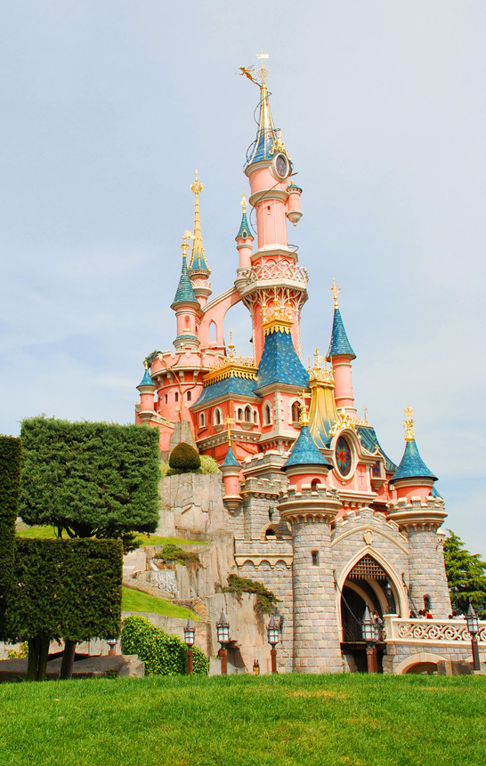
Полуостров «Зарядки»

Slide 8
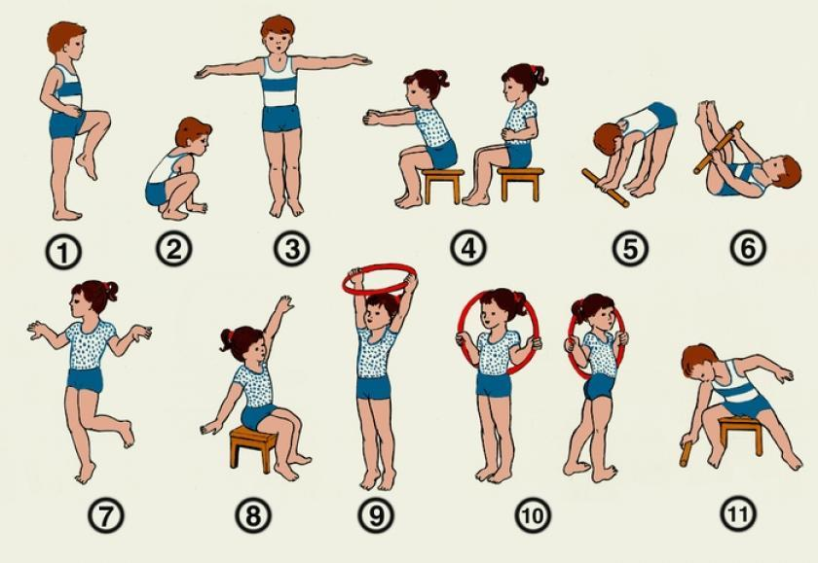

Slide 9
остров «Витамины»

Slide 11
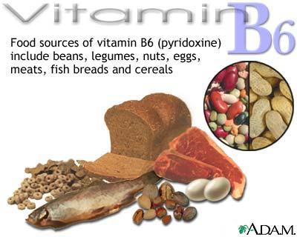
«В» – в наружной части злаков, Хоть он там неодинаков. Это вовсе не беда, Группа «В» там есть всегда.

Slide 12
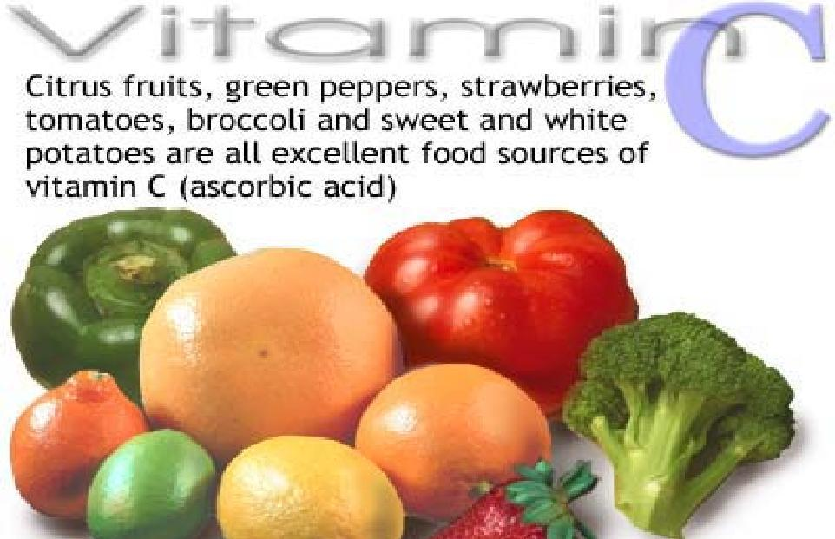
Лук, редиска, репа, брюква, И укроп, петрушка, клюква, И лимон, и апельсин Ну, во всем мы «С» едим!

Slide 15
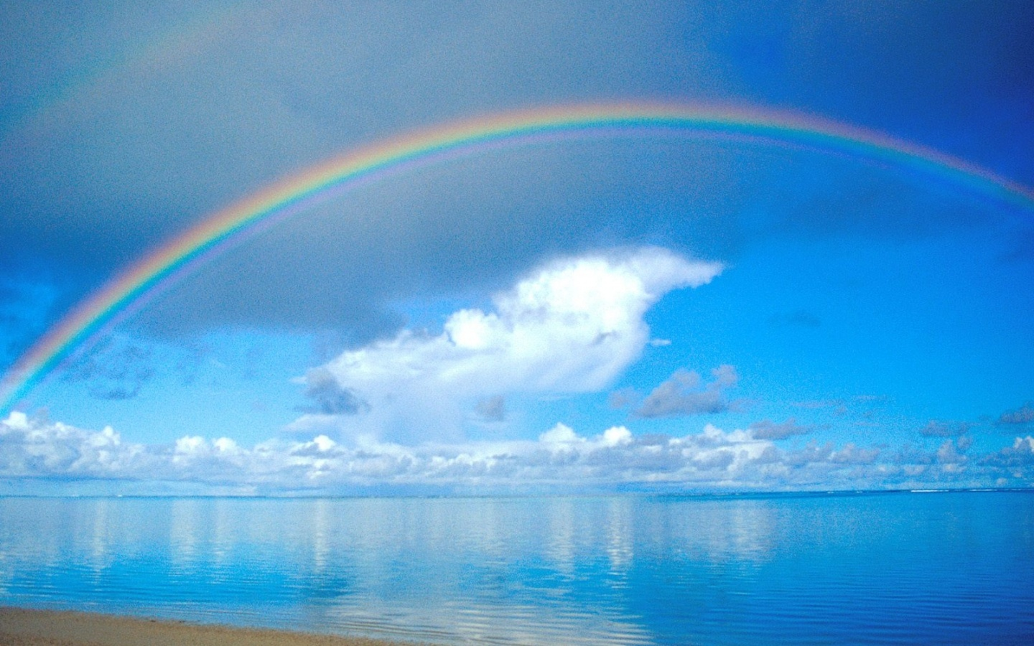
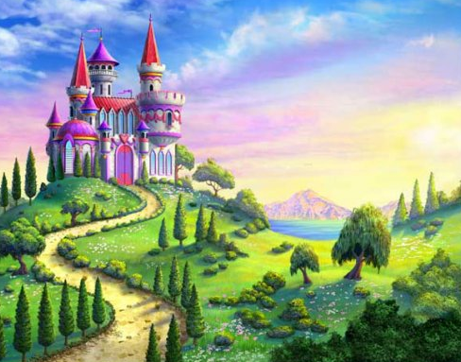
Страна «Здоровья».

Slide 16
Всех на свете он добрей,
Лечит он больных зверей.
И однажды из болота
Вытащил он бегемота.
Он известен, знаменит
Это доктор …

Slide 17
«Здоровый человек -
богатый человек»
«Чистым жить -
здоровым быть»
«В здоровом теле –
здоровый дух»
«Здоровье дороже
золота»

Slide 18
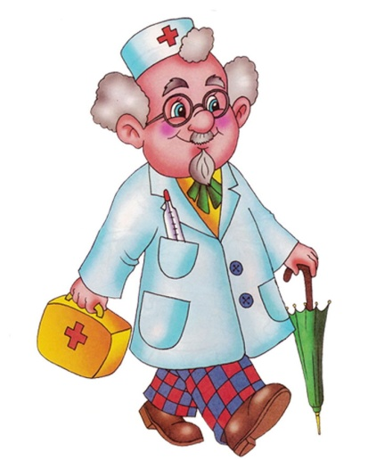
Здоровье – это самое большое богатство.
Здоровье – это красота
Здоровье – это сила и ум.
Здоровье – это когда ты весел и у тебя все получается.
Здоровье – это долгая счастливая жизнь.

